Slide 1
OOT-Projekt - Gruppe Millionär

Slide 2
Projektleiter
1
Christian Hahn

Slide 3
Team-Einteilung
Projektleiter → Christian Hahn
Analysten → Richard Vladimirskij
Designer → Marcel Herd & Eugen Krizki
Tester → Manuel Schwalm

Slide 4
Projektaufwand
Lines of Code 1941

Slide 5
Projektaufwand
Lines of Code 1941
→ Persistence 843
→ Game 511
→ Gui 587

Slide 6
Projektaufwand
Lines of Code → 1941
Statements → 854
Functions → 152
Classes → 48
Files → 44
Directories → 12

Slide 7
Dokumentation
Comment lines → 308
Public Documented API → 78.9%
Public Undocumented API → 30
→ 13.7% Comments

Slide 8
Analysten
2
Richard Vladimirskij

Slide 9
Topic
Ursprünglicher Ansatz, Überarbeitungsbedarf
Erfahrungen

Slide 10
Ursprünglicher Ansatz
Das Spiel
Die Fragen
Die Joker
Die Highscores

Slide 11
Ursprünglicher Ansatz – Das Spiel
Ein Spieler...
bekommt 15 Fragen gestellt um potenziell € 1.000.000 zu gewinnen

Slide 12

Ursprünglicher Ansatz – Das Spiel
Ein Spieler...
bekommt 15 Fragen gestellt um potenziell € 1.000.000 zu gewinnen
RUNDEN
Notes:
Lösung: der Gewinn steigt in Abhängigkeit zu den richtig beantworteten Fragen

Slide 13
Ursprünglicher Ansatz – Das Spiel
Ein Spieler...
bekommt 15 Fragen gestellt um potenziell € 1.000.000 zu gewinnen
sollte es nicht als “leicht” empfinden das Spiel zu gewinnen
RUNDEN

Slide 14

Ursprünglicher Ansatz – Das Spiel
Ein Spieler...
bekommt 15 Fragen gestellt um potenziell € 1.000.000 zu gewinnen
sollte es nicht als “leicht” empfinden das Spiel zu gewinnen
RUNDEN
SCHWIERIGKEIT
Notes:
Lösung: Die Fragen werden progressiv schwerer

Slide 15
Ursprünglicher Ansatz – Das Spiel
Ein Spieler...
bekommt 15 Fragen gestellt um potenziell € 1.000.000 zu gewinnen
sollte es nicht als “leicht” empfinden das Spiel zu gewinnen
sollte es nicht als „zu schwer“ empfinden Fortschritte in dem Spiel zu machen
RUNDEN
SCHWIERIGKEIT

Slide 16

Ursprünglicher Ansatz – Das Spiel
Ein Spieler...
bekommt 15 Fragen gestellt um potenziell € 1.000.000 zu gewinnen
sollte es nicht als “leicht” empfinden das Spiel zu gewinnen
sollte es nicht als „zu schwer“ empfinden Fortschritte in dem Spiel zu machen
RUNDEN
SCHWIERIGKEIT
JOKER
Notes:
Lösung: Joker als Hilfsmittel welche ein Spieler nutzen kann wenn er/sie auf einer Frage festsitzt.

Slide 17
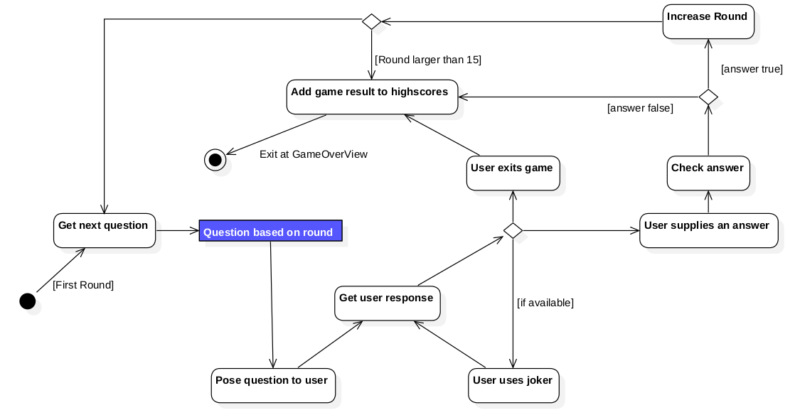
Ursprünglicher Ansatz – Das Spiel
Notes:
Lösung: Joker als Hilfsmittel welche ein Spieler nutzen kann wenn er/sie auf einer Frage festsitzt.

Slide 18
Ursprünglicher Ansatz – Die Fragen

Slide 19
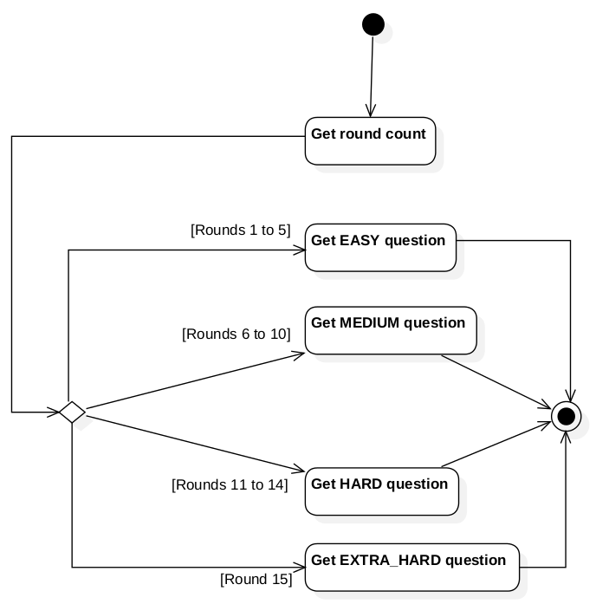
Ursprünglicher Ansatz – Die Fragen
Zentraler Bestandteil des Spieles WWM

Slide 20
Ursprünglicher Ansatz – Die Fragen
Zentraler Bestandteil des Spieles WWM
Benötigen Schwierigkeitsstufen die innerhalb des Spielverlaufs steigen

Slide 21
Ursprünglicher Ansatz – Die Fragen
Zentraler Bestandteil des Spieles WWM
Benötigen Schwierigkeitsstufen die innerhalb des Spielverlaufs steigen
Benötigen eine Datenbank, als Fragenkatalog zum Speichern, Abrufen und Sortieren der Fragen

Slide 22
Ursprünglicher Ansatz – Die Joker

Slide 23
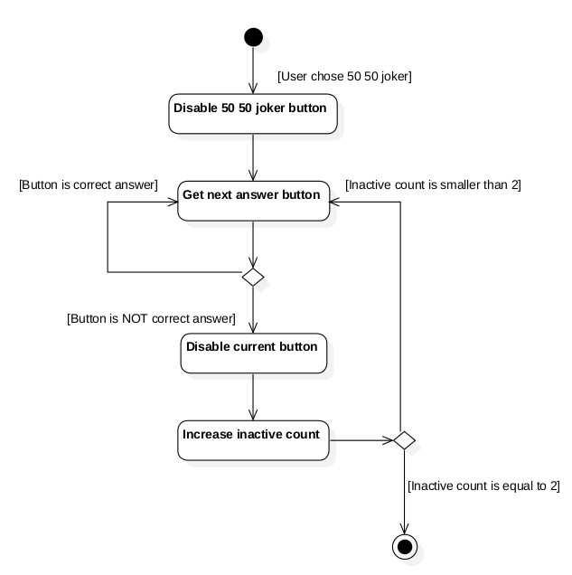
Ursprünglicher Ansatz – Die Joker
Dienen als Hilfsmittel für den Spieler

Slide 24
Ursprünglicher Ansatz – Die Joker
Dienen als Hilfsmittel für den Spieler
Benötigte Joker: 50/50, Telefonjoker und Zuschauerjoker

Slide 25
Ursprünglicher Ansatz – Die Joker
Dienen als Hilfsmittel für den Spieler
Benötigte Joker: 50/50, Telefonjoker und Zuschauerjoker
Genaue Angabe WAS jeder Joker macht und WIE dies in dem Spiel interpretiert wird

Slide 26
Ursprünglicher Ansatz – Highscores

Slide 27
Ursprünglicher Ansatz – Highscores
Ermöglichen es dem Spieler seine Erfolge mit anderen Spielern bzw. mit sich selbst zu vergleichen

Slide 28
Ursprünglicher Ansatz – Highscores
Ermöglichen es dem Spieler seine Erfolge mit anderen Spielern bzw. mit sich selbst zu vergleichen
Die Highscores sollen in einer Datenbank verwaltet werden

Slide 29
Ursprünglicher Ansatz – Highscores
Ermöglichen es dem Spieler seine Erfolge mit anderen Spielern bzw. mit sich selbst zu vergleichen
Die Highscores sollen in einer Datenbank verwaltet werden
Ein Spieler sollte einen Überblick auf die 10 besten Highscores haben

Slide 30
Überarbeitungsbedarf
Weitere Spezifizierung von Abläufen
z.B. Telefon Joker verhalten, Publikumsjoker verhalten etc.

Slide 31
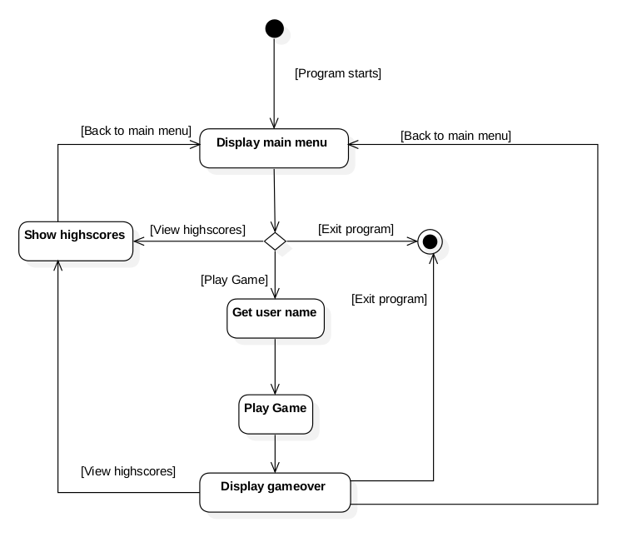
Überarbeitungsbedarf
Weitere Spezifizierung von Abläufen
z.B. Telefon Joker verhalten, Publikumsjoker verhalten etc.
Spezifizierung des Benutzerverlaufs, außerhalb des Spieles

Slide 32

Erfahrungen in der Analyse

Slide 33
Designer
3
Marcel Herd • Eugen Krizki

Slide 34
Analyseergebnis
Die Analyse war sehr detailliert
Musste im Laufe des Designs nicht überarbeitet werden

Slide 35
Design-Entscheidungen
“Die Fragen sollen nach ihrer Schwierigkeit sortiert werden können”
Gewinn & Checkpoints
Joker
MVC

Slide 36
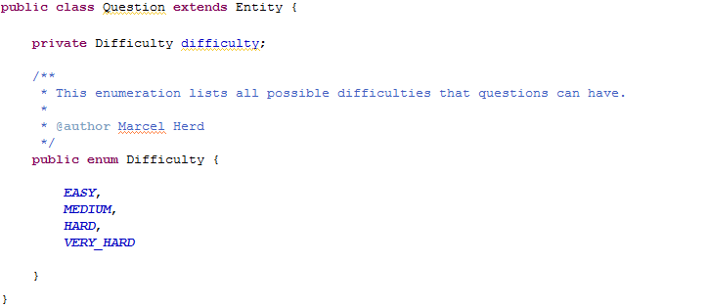
Sortieren nach Schwierigkeit
Notes:
Hätte ordinal persistieren sollen

Slide 37
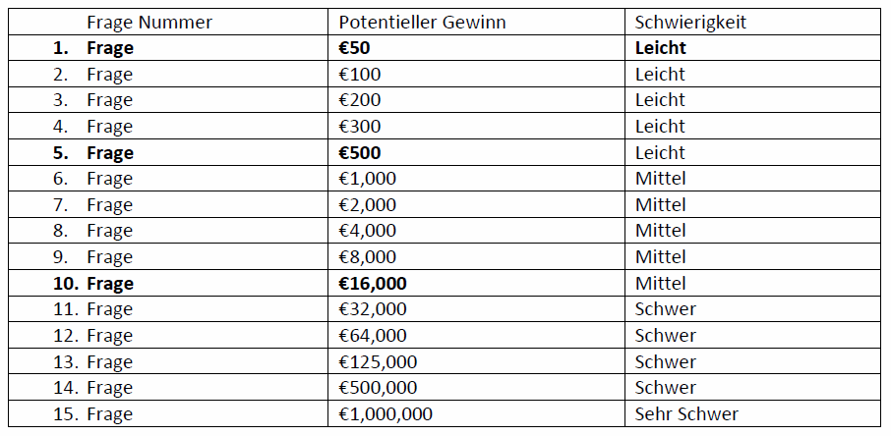
Gewinn & Checkpoints
Notes:
Preis für aktuelle Frage? Letzter checkpoint falls verloren?

Slide 38
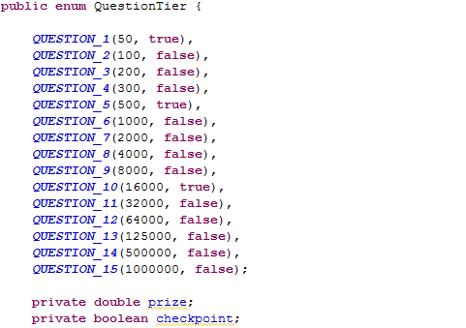
Gewinn & Checkpoints
Notes:
Preis für aktuelle Frage? Letzter checkpoint falls verloren?

Slide 39
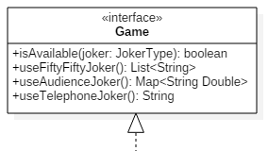

Joker

Slide 40
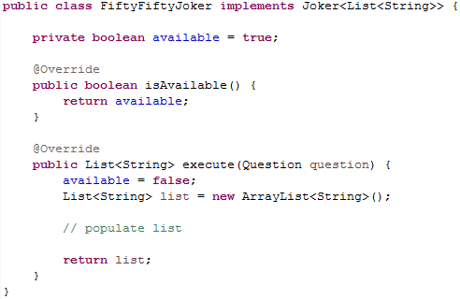
Joker

Slide 41
MVC
Muster zur Strukturierung von Software-Entwicklung
Entkopplung von Benutzerschnittstelle und Anwendungsfunktionalität
Flexibler Programmentwurf
Erleichtert spätere Änderungen
Widerverwendbarkeit einzelner Komponenten

Slide 42

MVC
Model: verwaltet darzustellende Daten
View: grafische Darstellung
der Daten
Controller: Kontrolle
der Benutzereingabe

Slide 43
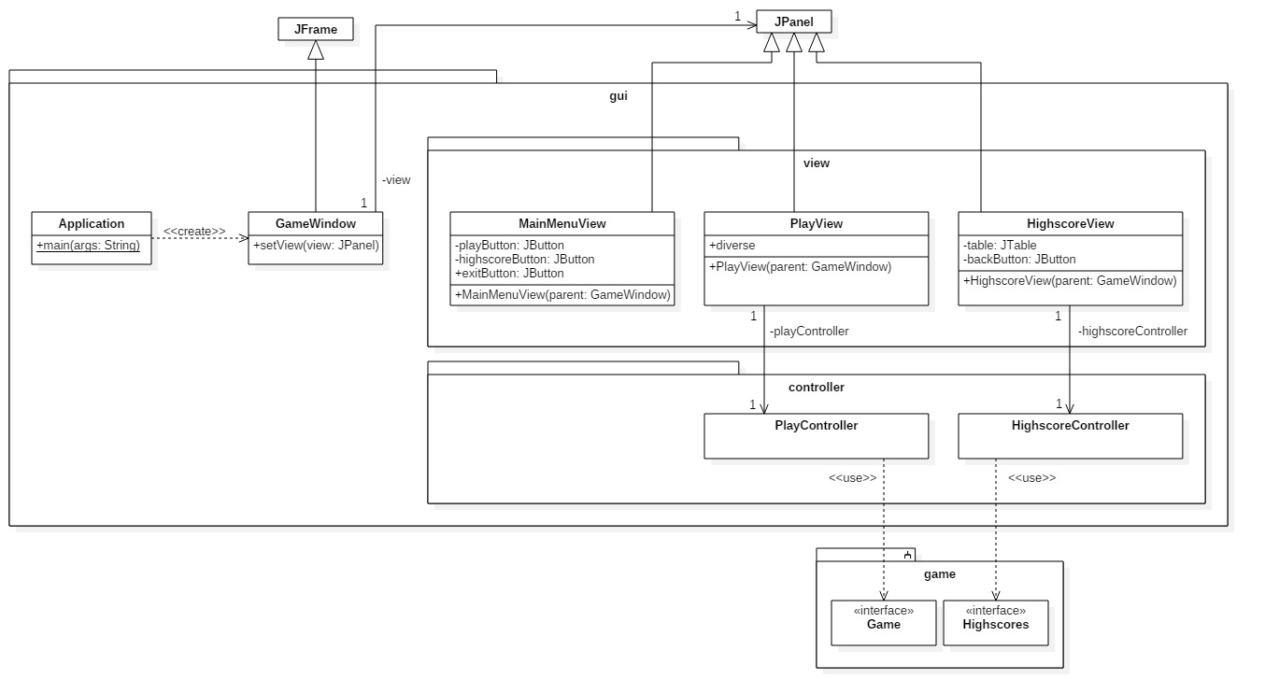
MVC

Slide 44
Implementierung
4

Slide 45
Topic
Kommentare zum Analyse-/Designergebnis
Arbeitsaufteilung (anhand des Designs)
Erfahrungen

Slide 46
Kommentare zum Analyse-/Designergebnis
Design- und Analyse boten sehr gute Vorlage
Änderungen waren nicht nötig.
Gut gewähltes Pattern (MVC)

Slide 47
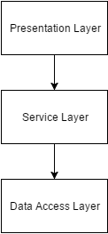
Arbeitsaufteilung
Christian Hahn
Richard Vladimirskij
Manuel Schwalm
Manuel Schwalm
Eugen Krizki
Marcel Herd
Marcel Herd

Slide 48
Erfahrungen Das „Game“-Modul
Implementierung des „Game“-Moduls lief reibungslos ab.
Im Nachhinein Ausbesserung kleinerer Fehler
Insgesamt nach Implementierung beinahe reibungslose Kommunikation mit anderen Modulen

Slide 49
Erfahrungen Das „Persistence“-Modul
Implementierung einer Datenbank
Verbindung und Kommunikation mit anderen Modulen einwandfrei.
Lokale Datenbank falls Externe Datenbank nicht erreichbar

Slide 50
Erfahrungen Das „Gui“-Modul
Implementierung anfangs mit kleineren Schwierigkeiten
Kleinere Anpassung im Nachhinein am Game Modul zur Fragenverwaltung
…Jedoch insgesamt alles nach plan verlaufen
Übergang zwischen den Views – Problemlos

Slide 51
Tester
5
Manuel Schwalm

Slide 52
Topic
Kommentare zum Analyse-/Designergebnis
Demo anhand der Testprozeduren
Qualität der Implementierungen
Erfahrungen

Slide 53
Kommentare zum Analys-/Designergebnis
Durch gute Vorarbeit in Analyse und Design, waren Testfälle leicht definierbar
Überarbeitung war auch hier nicht mehr notwendig
Verlauf und Implementierung verlief nicht wie geplant (Dazu später mehr)

Slide 54
Demo anhand der Testprozeduren

Slide 55
Qualität der Implementierung
Nur die wichtigsten Testbereiche konnten erstellt werden
Keine Tests für Gui vorhanden
Insgesamt alle vorhandenen Tests sehr gut implementiert
…Dokumentation allerdings nicht vorhanden

Slide 56
Erfahrungen
Einige Probleme im „Game“-Modul aufgefallen
Alle Probleme beseitigt…
Anschließend liefen alle Tests Erfolgreich ab

Slide 57
Abschluss – Probleme
Bis hin zur Implementierung alles einwandfrei
Abschließende Implementierung der Gui & Tests verlief zu spät
Zusätzlich zur Umstrukturierung durch Mitgliedsauscheiden…
Mussten Tester die Gui übernehmen…
Dadurch gab es abstriche bei den Tests und der Dokumentation

Slide 58
Danke!
Gibt es Fragen?

